Slide 1

Знакомство с веб-сервером
Notes:
Титульный слайд с темой модуля, именем преподавателя

Slide 2




Веб-страница
http-запрос
http-ответ
Веб-клиент
Веб-сервер
Notes:
Слайд-перечисление буллитами в один столбец вариант 2

Slide 3



Веб-серверы
Notes:
Слайд-перечисление буллитами в один столбец вариант 2

Slide 4
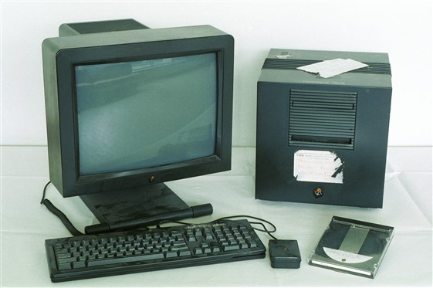
Notes:
Слайд-перечисление буллитами в один столбец вариант 2

Slide 5
Домашнее задание
Notes:
Титульный слайд с темой модуля, именем преподавателя

Slide 6
Спасибо за внимание!
Notes:
Титульный слайд с темой модуля, именем преподавателя

